Slide 1
Datová a informační základna pro management pandemie COVID-19
Stav epidemie k 21. 4. 2021
– stručný přehled aktuálních dat

Slide 2
Epidemie na populační úrovni prokazatelně zpomaluje, klesá počet nových případů onemocnění
Průměrný počet nově prokázaných případů onemocnění klesl
k 3 000 denně. Stále klesá relativní pozitivita testů (o cca 10% za poslední týdny). Významný je i pokles nově nakažených potenciálně zranitelných skupin obyvatel.
Pokles je patrný u všech věkových kategorií.
Denní průměr počtu nakažených klesá setrvale, hodnota reprodukčního čísla osciluje mezi 0,7 – 0,85.

Slide 3
Počty nově diagnostikovaných pacientů: týdenní vývoj v ČR
Dynamika vývoje počtů pozitivních diagnóz potvrzuje zpomalení šíření nemoci.
Průměrný záchyt |  |  | Průměrný záchyt |  |  | Průměrný záchyt |  |  | Průměrný záchyt |  |  | Průměrný záchyt |  |  | Průměrný záchyt
9.3 - 15.3 |  |  | 16.3 - 22.3 |  |  | 23.3 - 29.3 |  |  | 30.3 - 5.4 |  |  | 6.4 - 12.4 |  |  | 13.4 - 19.4
11 001 případů |  |  | 8 931 případů |  |  | 6 871 případů |  |  | 4 497 případů |  |  | 4 256 případů |  |  | 2 992 případů
 |  | -18,8 % |  |  | -23,1 % |  |  | -34,6 % |  |  | -5,4 % |  |  | -29,7 %

Slide 4
Počty COVID-19 pozitivních v ČR na 100 000 v populaci
Populační zátěž klesá ve všech věkových kategoriích, včetně malých dětí
od 21.12. do 3.1. vánoční školní prázdniny
Od 1. 3. přerušení veškeré prezenční výuky
Od 4. 1. pokračuje výuka
v 1. a 2. třídách, přípravných třídách a speciálních, mateřských školách a praktických školách
Počet COVID-19 pozitivních na 100 000 osob v dané věkové skupině v populaci (suma za celý časový úsek)
Zdroj: ISIN – Informační systém infekční nemocí

Slide 5
Počty COVID-19 pozitivních v ČR na 100 000 v populaci
Populační zátěž klesá ve všech věkových kategoriích, včetně seniorů
Počet COVID-19 pozitivních na 100 000 osob v dané věkové skupině v populaci (suma za celý časový úsek)
Zdroj: ISIN – Informační systém infekční nemocí

Slide 6
Je prokazatelné, že na populačních datech se neprojevil negativní vliv Velikonoc a rovněž změny přijaté po 12.4. se zatím nepromítly do žádného z hodnocených markerů. Zpomalování epidemie je patrné ve všech regionech, ačkoli mezi nimi existují značné rozdíly.
Reprodukční číslo je stabilně < 1 a kolísá mezi 0,70 a 0,85.
Klesá relativní pozitivita diagnostických a také epidemiologicky indikovaných testů.

Slide 7
Podíl pozitivních testů: diagnostické a klinické indikace
Datum* | Podíl pozitivních případů
14.04.2021 | 16,1%
15.04.2021 | 17,7%
16.04.2021 | 15,9%
17.04.2021 | 15,5%
18.04.2021 | 14,1%
19.04.2021 | 13,2%
20.04.2021 | 18,4%
Průměrný podíl za posledních 7 dní | 16,0%
Relativní pozitivita testů z diagnostické a klinické indikace nadále klesá = průkazný indikátor zpomalování šíření epidemie
*Stav po aktualizaci dat za předchozí den.
Podíl pozitivních případů v ČR

Slide 8
Podíl pozitivních testů: epidemiologické indikace
Datum* | Podíl pozitivních případů
14.04.2021 | 6,0%
15.04.2021 | 5,5%
16.04.2021 | 7,9%
17.04.2021 | 11,1%
18.04.2021 | 6,3%
19.04.2021 | 5,3%
20.04.2021 | 6,7%
Průměrný podíl za posledních 7 dní | 6,4%
Relativní pozitivita testů z epidemiologické indikace nadále klesá = průkazný indikátor zpomalování šíření epidemie
*Stav po aktualizaci dat za předchozí den.
Podíl pozitivních případů v ČR

Slide 9
Rychlejší šíření epidemie zasáhlo jednotlivé regiony postupně.
Nejdříve a nejvíce byl zasažen západ a sever Čech, šíření
dále postupovalo na východ.
Avšak v důsledku nově přijatých opatření a vlivem důslednějšího dodržování všech opatření byl růst epidemie na Moravě a Slezsku významně slabší (až o 40%) než v nejvíce zasažených částech Čech.
!
!
Nejnovější data potvrzují setrvale klesající trend i v období po 12.4. Rozdíly mezi regiony se postupně snižují, žádný z regionů
v hodnotách neroste. Gradient „západ -> východ“ avšak trvá.

Slide 10
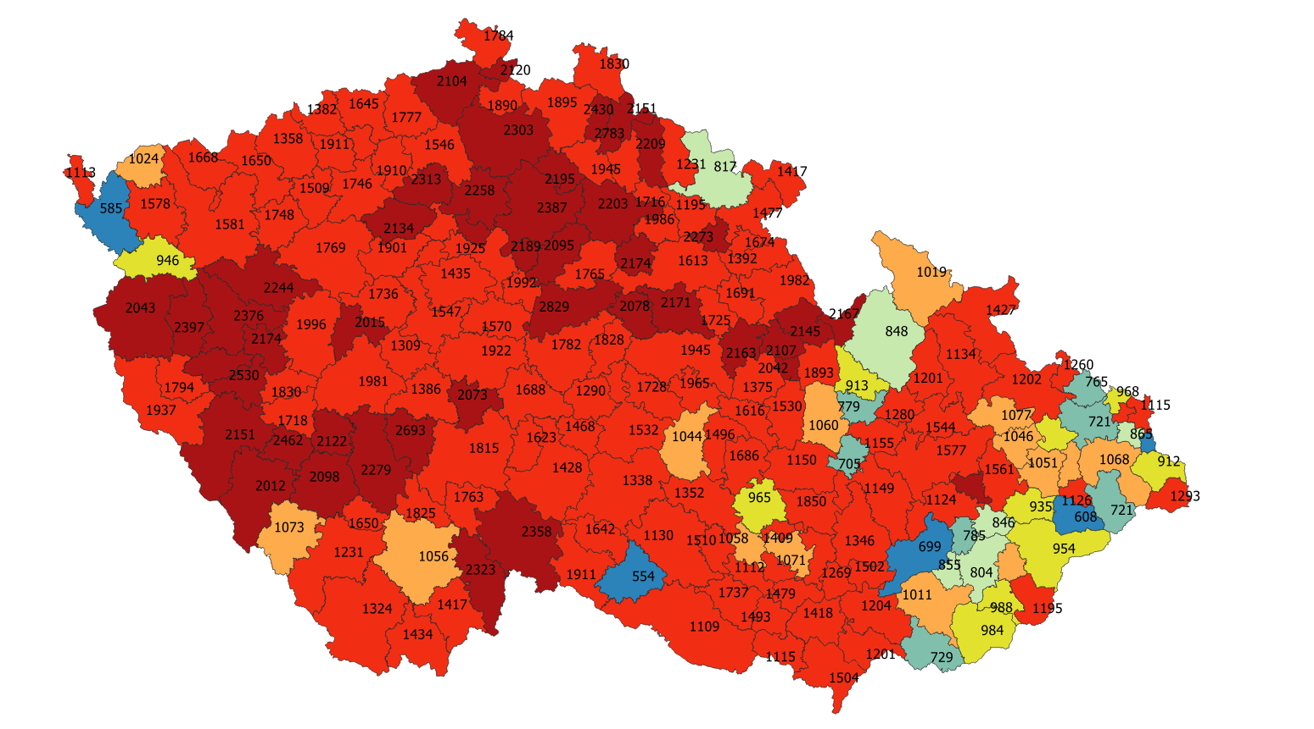
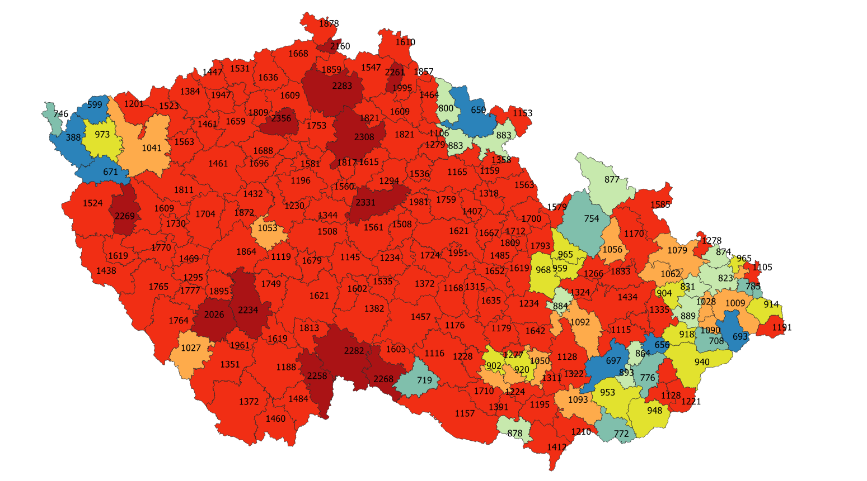
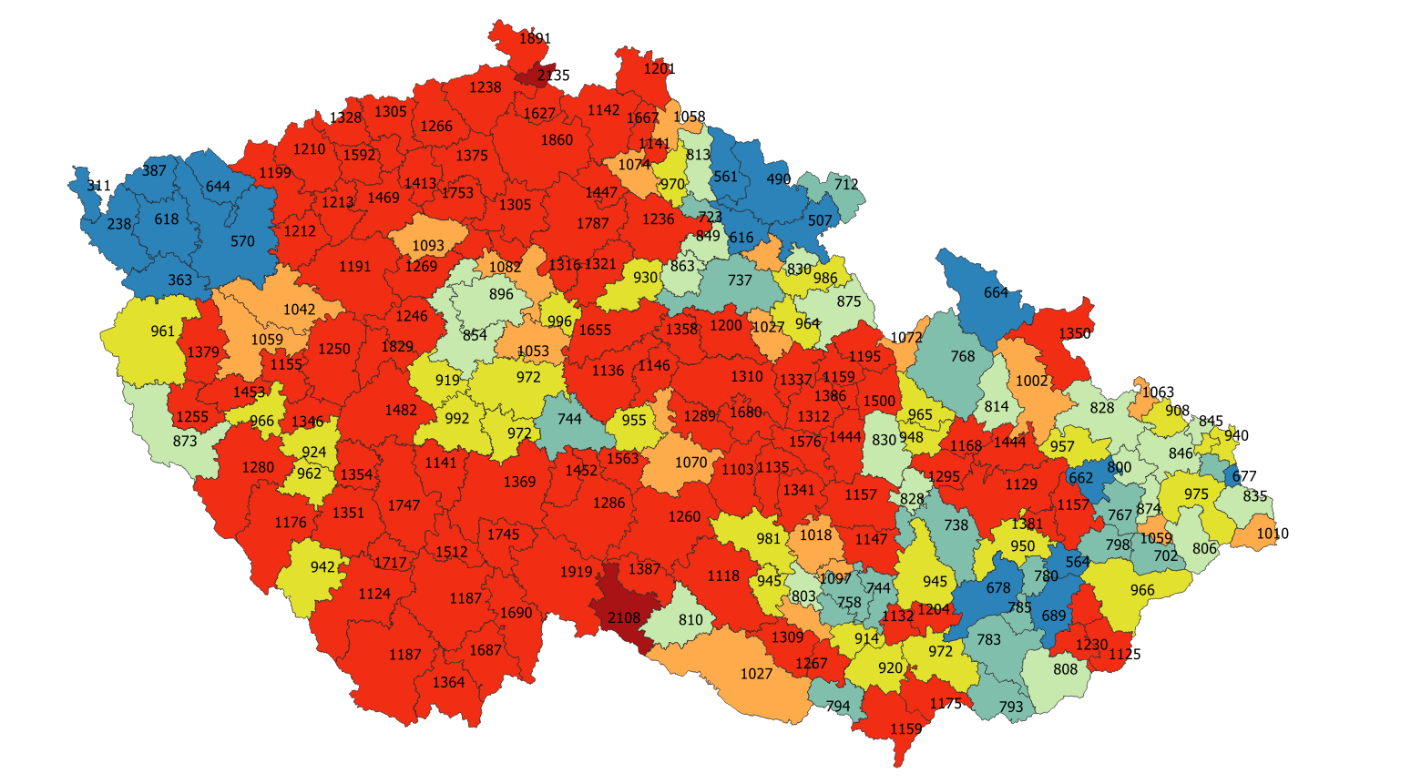
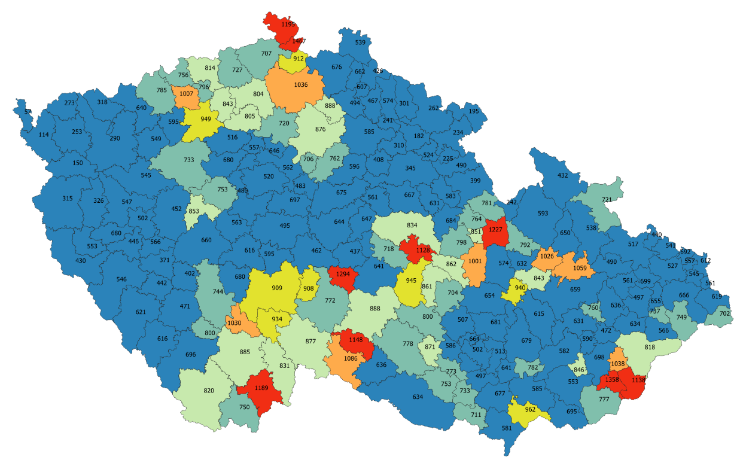
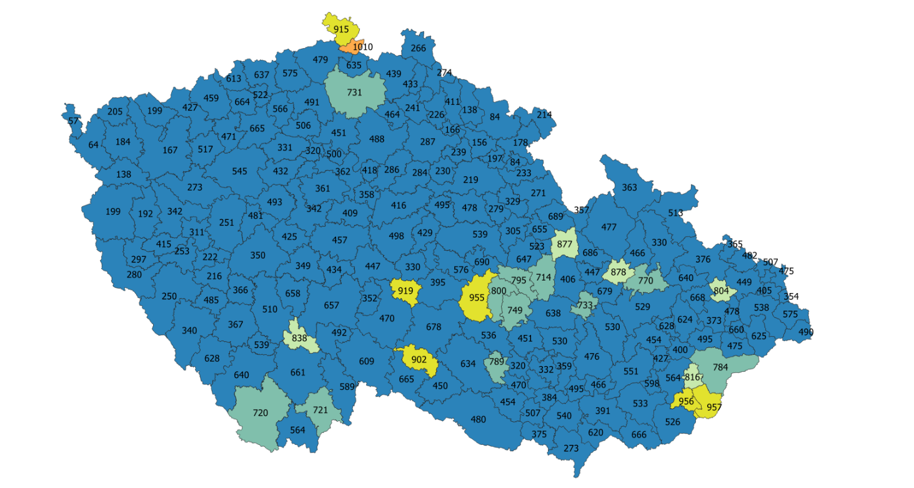
14 denní počet nových případů (na 100 000 obyv.) v ORP
14.3.2021
20.3.2021
28.3.2021
10.4.2021
17.4.2021
Snižování populační zátěže pokračovalo i po Velikonocích
< 700
700 – 800
800 – 900
900 – 1 000
1 000 – 1 100
1 100 – 2 000
> 2 000

Slide 11
Zátěž regionů ve vzájemném srovnání
Mezi regiony stále existují významné rozdíly, které stále odpovídají gradientu rostoucího rizika „západ -> východ“ země. Pod mezinárodně používanou hranici 100 nových případů na 100 tis. obyvatel dlouhodobě klesly hodnoty
v Karlovarském a Královéhradeckém kraji.
14denní počty pozitivních na COVID-19
(na 100 000 obyvatel)
14denní počty pozitivních na COVID-19 ve věku 65+
(na 100 000 obyvatel 65+)
*Představuje podíl sedmidenních oken, vzájemně posunutých o užívanou průměrnou délku sériového intervalu (5 dní). AN DER HEIDEN, Matthias; HAMOUDA, Osamah. Schätzung der aktuellen Entwicklung der SARS-CoV-2-Epidemie in Deutschland–Nowcasting. Epid Bull, 2020, 17: 10-15.

Slide 12
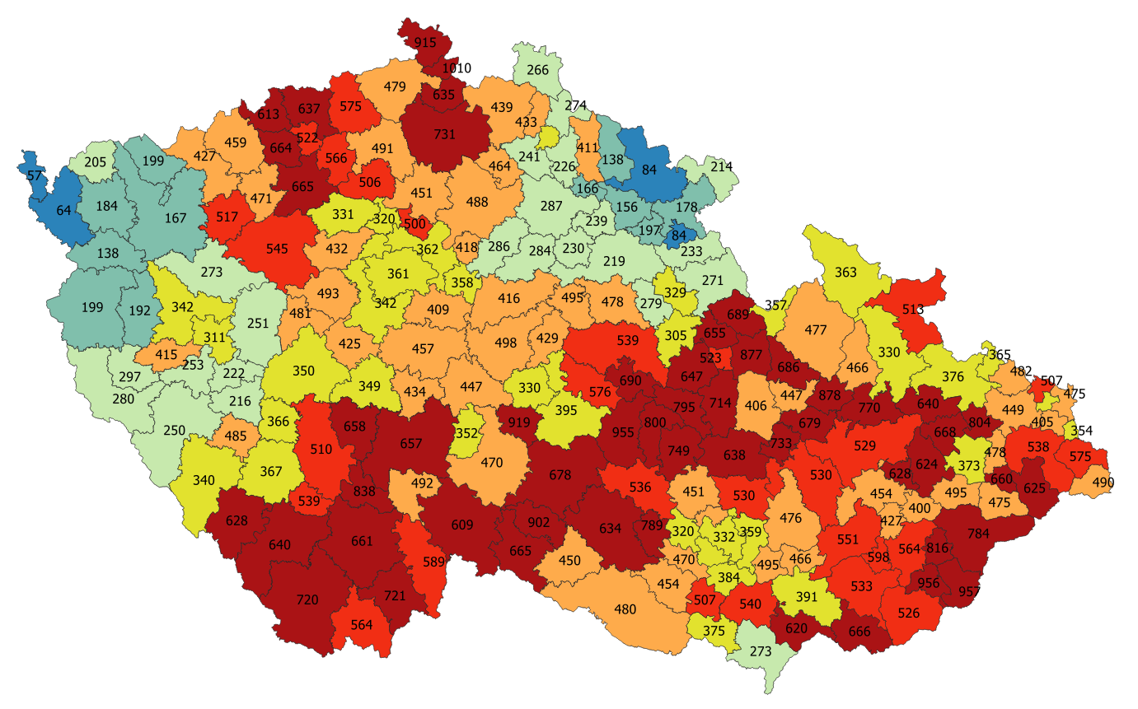
14 denní počet nových případů (na 100 000 obyv.) v ORP
17.4.2021
Nová číselná škála: kraje KVK a KHK již klesly pod hranici 100 nových případů za týden na 100 tis. obyvatel
< 100
100 – 200
200 – 300
300 – 400
400 – 500
500 – 600
> 600

Slide 13
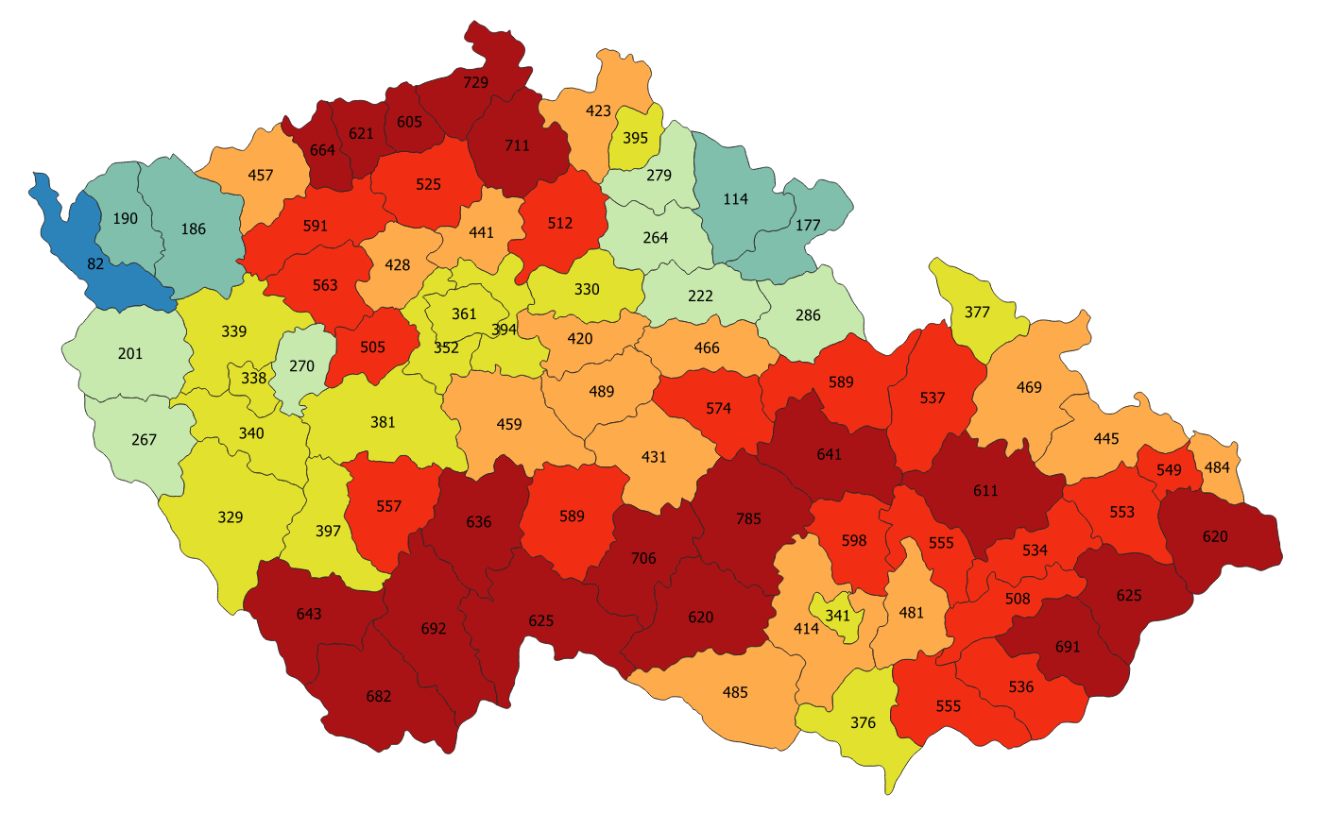
14 denní počet nových případů (na 100 000 obyv.) v okresech
17.4.2021
Nová číselná škála: kraje KVK a KHK již klesly pod hranici 100 nových případů za týden na 100 tis. obyvatel
< 100
100 – 200
200 – 300
300 – 400
400 – 500
500 – 600
> 600

Slide 14
Datová a informační základna pro management pandemie COVID-19
Sledování vývoje epidemie na regionální
a okresní úrovni
Identifikace rizikových trendů

Slide 15
Epidemie klesá ve všech regionech,
avšak s velkými rozdíly mezi nimi
Nejnižších hodnot dosahuje incidence v krajích KVK, KHK a PLK – zde již hodnoty začaly klesat pod hranici 100/100 tis. obyvatel za týden. Naopak nejvíce zatížené jsou kraje Ústecký, Jihočeský a kraje východní části země.
Situace stále není bez rizika, v ČR stále probíhá komunitní šíření viru. Týdenní počty potvrzených případů jsou 2x až 3x vyšší než bezpečná hranice. Pozitivem nicméně je, že epidemie zpomaluje ve všech regionech.

Slide 16
Nové případy za 14 dní na 100 000 obyvatel: srovnání krajů k 19.4.
1.4.2021
9.4.2021
16.4.2021
19.4.2021
Hodnoty viditelně klesají ve všech krajích

Slide 17
R (zjednodušený výpočet) - 7 denní úseky: srovnání krajů k 19.4.
1.4.2021
9.4.2021
16.4.2021
19.4.2021

Slide 18
Detailně jsou sledovány regiony a okresy, u kterých jsou epidemické ukazatele v rizikové úrovni a u kterých epidemie vykazuje tendenci populačně narůstat
Takto se ve zvýšeném riziku k 1.4. 2021 pohybovalo cca 10 okresů
a také celý kraj Zlín, kde byly prorůstové charakteristiky epidemie naměřeny v okresech Zlín a Kroměříž
Nejnovější data potvrzují ve všech těchto oblastech postupný pokles zátěže a začínající ústup epidemie

Slide 19
Nové případy za 7 dní na 100 000 obyvatel: 15 okresů s nejvyššími hodnotami k 19.4.
1.4.2021
9.4.2021
16.4.2021
19.4.2021
15 nejvíce zatížených okresů: hodnoty klesají

Slide 20
Nové případy za 14 dní na 100 000 obyvatel: 15 okresů s nejvyššími hodnotami k 19.4.
1.4.2021
9.4.2021
16.4.2021
19.4.2021
15 nejvíce zatížených okresů: hodnoty klesají

Slide 21


Počty nově diagnostikovaných pacientů: týdenní vývoj v ZLK
Dynamika vývoje počtů pozitivních diagnóz ukazuje na zpomalení šíření.
Průměrný záchyt |  |  | Průměrný záchyt |  |  | Průměrný záchyt |  |  | Průměrný záchyt |  |  | Průměrný záchyt |  |  | Průměrný záchyt
9.3 - 15.3 |  |  | 16.3 - 22.3 |  |  | 23.3 - 29.3 |  |  | 30.3 - 5.4 |  |  | 6.4 - 12.4 |  |  | 13.4 - 19.4
379 případů |  |  | 339 případů |  |  | 336 případů |  |  | 304 případů |  |  | 270 případů |  |  | 242 případů
 |  | -10,6 % |  |  | -0,7 % |  |  | -9,7 % |  |  | -11,1 % |  |  | -10,5 %
ZLK byl po 1.1. 2021 zasažen jako poslední z krajů. Situace je zde stabilní, epidemie neroste.

Slide 22
Datová a informační základna pro management pandemie COVID-19
Zátěž nemocnic klesá v důsledku klesajícího
počtu nákaz zranitelných pacientů

Slide 23
Vysoký počet nově nakažených potenciálně zranitelných pacientů zvyšoval zátěž nemocnic. V posledním období počty pacientů klesají.
Nově diagnostikovaní ve věku 65+
Za uplynulé 3 dny: | 1 095
Za uplynulých 7 dní: | 2 902
Za uplynulých 14 dní: | 7 219
Populace seniorů 65+ let

Slide 24
Počty nově diagnostikovaných pacientů 65+: týdenní vývoj
Dynamika vývoje počtů pozitivních diagnóz potvrzuje zpomalení šíření nemoci.
Průměrný záchyt |  |  | Průměrný záchyt |  |  | Průměrný záchyt |  |  | Průměrný záchyt |  |  | Průměrný záchyt |  |  | Průměrný záchyt
7.3 - 13.3 |  |  | 14.3 - 20.3 |  |  | 21.3 - 27.3 |  |  | 28.3 - 3.4 |  |  | 4.4 - 10.4 |  |  | 11.4 - 17.4
1 578 případů |  |  | 1 409 případů |  |  | 1 100 případů |  |  | 836 případů |  |  | 611 případů |  |  | 460 případů
 |  | -10,7 % |  |  | -22,0 % |  |  | -24,0 % |  |  | -26,9 % |  |  | -24,7 %

Slide 25
V týdenním srovnání počty hospitalizací v ČR klesají
Průměrný stav |  |  | Průměrný stav |  |  | Průměrný stav |  |  | Průměrný stav |  |  | Průměrný stav |  |  | Průměrný stav
7.3 - 13.3 |  |  | 14.3 - 20.3 |  |  | 21.3 - 27.3 |  |  | 28.3 - 3.4 |  |  | 4.4 - 10.4 |  |  | 11.4 - 17.4
8 821 případů |  |  | 8 948 případů |  |  | 8 277 případů |  |  | 7 263 případů |  |  | 6 286 případů |  |  | 4 874 případů
 |  | 1,4 % |  |  | -7,5 % |  |  | -12,3 % |  |  | -13,5 % |  |  | -22,5 %
Reálné počty
R = 0,95
R = 0,85
R = 0,75
Maximální počet pacientů s COVID-19 na lůžkách za období říjen/listopad 2020
Predikovaný počet pacientů

Slide 26
V týdenním srovnání počty hospitalizací na JIP v ČR klesají
Průměrný stav |  |  | Průměrný stav |  |  | Průměrný stav |  |  | Průměrný stav |  |  | Průměrný stav |  |  | Průměrný stav
7.3 - 13.3 |  |  | 14.3 - 20.3 |  |  | 21.3 - 27.3 |  |  | 28.3 - 3.4 |  |  | 4.4 - 10.4 |  |  | 11.4 - 17.4
1 787 hospitalizací |  |  | 1 846 hospitalizací |  |  | 1 747 hospitalizací |  |  | 1 549 hospitalizací |  |  | 1 330 hospitalizací |  |  | 1 113 hospitalizací
 |  | +3,3% |  |  | -5,3% |  |  | -11,3% |  |  | -14,1% |  |  | -16,3%
Predikovaný počet pacientů vyžadujících intenzivní péči
Reálné počty
R = 0,95
R = 0,85
R = 0,75
Maximální počet pacientů s COVID-19 na lůžkách za období říjen/listopad 2020

Slide 27
Aktuální počty hospitalizovaných pacientů klesají a roste i dostupná kapacita lůžek, včetně JIP
Stav k 21. 4. 2021
Celkem v nemocnici: 4 063
Z toho JIP: 943
Z toho UPV: 486
Z toho ECMO: 20

Slide 28
Datová a informační základna pro management pandemie COVID-19
Vybrané výstupy z prediktivních modelů

Slide 29
Dlouhodobá predikce dle modelu SEIR, který byl pro epidemii COVID-19
v ČR adaptován na počátku dubna 2020.
Nová kalibrace modelu pro rychlé brždění epidemie provedená dne 5.3. 2021
Vývoj od konce března 2021 ukazuje na rychlejší zpomalování epidemie. V tomto trendu se již s vysokou pravděpodobností promítá postupující očkování populace.

Slide 30
SEIR model: udržení a významné posílení opatření
Dopad potenciálních opatření na mobilitu od 19.2.2021
oranžově dosud pozorovaná data, 7denní klouzavý průměr, časové zpoždění k hlášení 4 dny
Simulace
Efekt opatření od 28.12.
snížení pracovních kontaktů na 40 %
školní kontakty na 0 %
snížení jiných kontaktů na 40 %
snížení základní reprodukce o 10%
školní kontakty na 30 % od 4.1.
Od 25.1.
zvýšení základní reprodukce o 70 % (simulace šíření nakažlivějších forem viru, simulace nedodržování opatření)
Efekt opatření od 19.2.
snížení pracovních kontaktů na 20 %
školní kontakty na 0 %
snížení jiných kontaktů na 20 %
(uvedeny podíly normálních kontaktů)
bez periodicity v rámci týdne, odpovídá cca týdenním klouzavým průměrům
Nové případy onemocnění za den
 | červenec | srpen | září | říjen | listopad | prosinec | leden | únor | březen | duben | květen
Nově za měsíc | 5 000 | 8 000 | 46 000 | 298 000 | 199 000 | 198 000 | 254 000 | 281 000 | 320 000 | 163 000 | 80 000
Kumulativně | 17 000 | 25 000 | 71 000 | 369 000 | 568 000 | 766 000 | 1 020 000 | 1 301 000 | 1 621 000 | 1 784 000 | 1 864 000
Snímek prezentuje výsledky simulace prostřednictvím epidemiologického modelu SEIR, který zahrnuje vybrané předpoklady a slouží ke zkoumání dopadu změny různých parametrů epidemie. Vzhledem k neurčitostem ve struktuře modelu (například limitované znalosti o skutečné vnímavosti populace k viru a k jeho novým variantám) je nezbytné výsledky brát jako orientační, umožňující zejména celkové srovnávání jednotlivých scénářů, nikoli konkrétní předpověď pro určité období.

Slide 31
SEIR model: udržení a významné posílení opatření
Dopad potenciálních opatření na mobilitu od 19.2.2021
oranžově dosud pozorovaná data, PRACOVNÍ DNY, časové zpoždění k hlášení 4 dny
Simulace
Efekt opatření od 28.12.
snížení pracovních kontaktů na 40 %
školní kontakty na 0 %
snížení jiných kontaktů na 40 %
snížení základní reprodukce o 10%
školní kontakty na 30 % od 4.1.
Od 25.1.
zvýšení základní reprodukce o 70 % (simulace šíření nakažlivějších forem viru, simulace nedodržování opatření)
Efekt opatření od 19.2.
snížení pracovních kontaktů na 20 %
školní kontakty na 0 %
snížení jiných kontaktů na 20 %
(uvedeny podíly normálních kontaktů)
bez periodicity v rámci týdne, odpovídá cca týdenním klouzavým průměrům
Nové případy onemocnění za den
 | červenec | srpen | září | říjen | listopad | prosinec | leden | únor | březen | duben | květen
Nově za měsíc | 5 000 | 8 000 | 46 000 | 298 000 | 199 000 | 198 000 | 254 000 | 281 000 | 320 000 | 163 000 | 80 000
Kumulativně | 17 000 | 25 000 | 71 000 | 369 000 | 568 000 | 766 000 | 1 020 000 | 1 301 000 | 1 621 000 | 1 784 000 | 1 864 000
Snímek prezentuje výsledky simulace prostřednictvím epidemiologického modelu SEIR, který zahrnuje vybrané předpoklady a slouží ke zkoumání dopadu změny různých parametrů epidemie. Vzhledem k neurčitostem ve struktuře modelu (například limitované znalosti o skutečné vnímavosti populace k viru a k jeho novým variantám) je nezbytné výsledky brát jako orientační, umožňující zejména celkové srovnávání jednotlivých scénářů, nikoli konkrétní předpověď pro určité období.

Slide 32
Scénáře dlouhodobých simulací z 5. 3. 2021
Scénář I: udržení a částečné posílení opatření z 1.3.
Scénáře vývoje
Scénář II: významné posílení a akceptace opatření z 1.3
Data z IS IN (k uzavřenému dni 19. 4. 2021)
Epidemická křivka odpovídající scénáři I
Epidemická křivka odpovídající scénáři II
(scénáře B/C ze dne 5. 3. 2021)
Denní počet osob s nově prokázanou nákazou COVID-19
Snímek prezentuje výsledky simulace prostřednictvím epidemiologického modelu SEIR, který zahrnuje vybrané předpoklady a slouží ke zkoumání dopadu změny různých parametrů epidemie. Vzhledem k neurčitostem ve struktuře modelu (například limitované znalosti o skutečné vnímavosti populace k viru a k jeho novým variantám) je nezbytné výsledky brát jako orientační, umožňující zejména celkové srovnávání jednotlivých scénářů, nikoli konkrétní předpověď pro určité období.

Slide 33
I přes rychlé zpomalování epidemie je stále zátěž nemocnic velmi vysoká a epidemie na populační úrovni má potenciál vrátit trend k opětovnému růstu ….
…. to dokládá i simulace možného dopadu rozvolnění, která zakalkulovala částečný návrat dětí do škol
a navýšení rizikových kontaktů v populaci o 10 až 20%

Slide 34
SEIR model: udržení a významné posílení opatření
Dopad potenciálního rozvolnění 12.-19.4.2021
oranžově dosud pozorovaná data, 7denní klouzavý průměr, časové zpoždění k hlášení 4 dny
Simulace
Od 25.1.
zvýšení základní reprodukce o 70 % (simulace šíření nakažlivějších forem viru, simulace nedodržování opatření)
Efekt opatření od 19.2.
snížení pracovních kontaktů na 20 %
školní kontakty na 0 %
snížení jiných kontaktů na 20 %
Efekt rozvolnění od 12.4.
zvýšení školních kontaktů na 30 %
Efekt rozvolnění od 19.4.
zvýšení pracovních/jiných kontaktů na 30 %
(uvedeny podíly normálních kontaktů)
bez periodicity v rámci týdne, odpovídá cca týdenním klouzavým průměrům
Nové případy onemocnění za den
!
 | červenec | srpen | září | říjen | listopad | prosinec | leden | únor | březen | duben | květen
Nově za měsíc | 5 000 | 8 000 | 46 000 | 298 000 | 199 000 | 198 000 | 254 000 | 281 000 | 320 000 | 169 000 | 158 000
Kumulativně | 17 000 | 25 000 | 71 000 | 369 000 | 568 000 | 766 000 | 1 020 000 | 1 301 000 | 1 621 000 | 1 790 000 | 1 948 000
Snímek prezentuje výsledky simulace prostřednictvím epidemiologického modelu SEIR, který zahrnuje vybrané předpoklady a slouží ke zkoumání dopadu změny různých parametrů epidemie. Vzhledem k neurčitostem ve struktuře modelu (například limitované znalosti o skutečné vnímavosti populace k viru a k jeho novým variantám) je nezbytné výsledky brát jako orientační, umožňující zejména celkové srovnávání jednotlivých scénářů, nikoli konkrétní předpověď pro určité období.

